Slide 1
Huisvesting en klimaat V41

Slide 2
Wat gaan we doen ?
Uitleg bouwtekening
Bestuderen van een bouwtekening

Slide 3
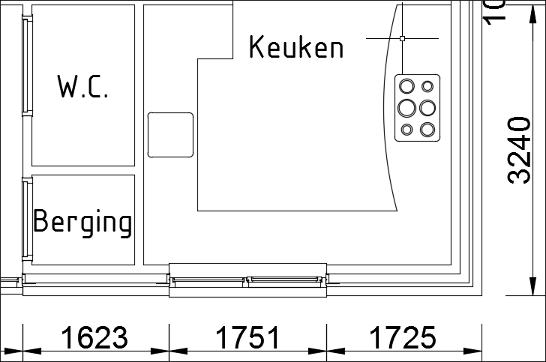
Schaal op een tekening
Op een bouwtekening wordt altijd de schaal vermeld.
Maten van muren en daken staan op de tekening erbij geschreven.
Bijvoorbeeld schaal 1 : 200

Slide 4
Tekenen op projectie
Teken telkens alsof je er recht voor staat
Je tekent een gebouw van verschillende zijde;
Vooraanzicht
Linkeraanzicht
Bovenaanzicht
Onderaanzicht
rechteraanzicht

Slide 5
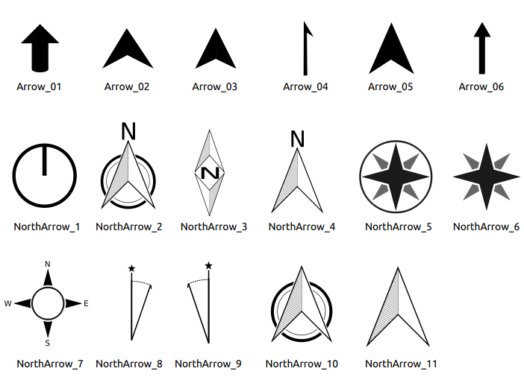
Noordpijl
Zoek de volgende vraag op: Waarom is de stand van je stal belangrijk?

Slide 6
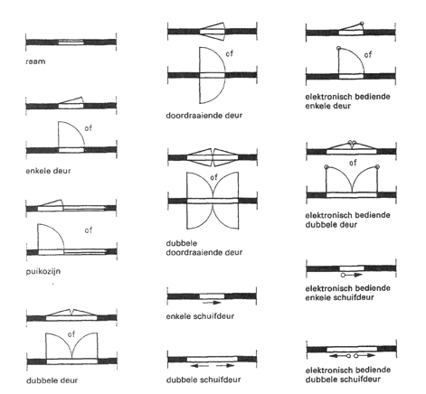
Legenda
Zoek de volgende vraag op: Wat beschrijf je in een legenda?

Slide 7
Tekenen = rekenen
Oppervlakte rechthoek = lengte x breedte
Omtrek rechthoek = 2 x lengte + 2 x breedte
Of
lengte + breedte + lengte + breedte

Slide 8
Aan de slag
Beantwoordt de onderstaande voorbeelden, als de schaal 1:200 is
Een hoogte van 5 meter, is op de kaart?
Een stal lengte van 100 meter, is op de kaart?
Een stal breedte van 60 meter, is op de kaart?
Wat is de omtrek van een bedrijf als deze 160 m bij 80 m is?
Wat is de oppervlakte van een perceel als deze
3ha bij 5 ha is?

Slide 9
Bestudeer in groepjes
Pak per groep een aantal bouwtekeningen.
Bestudeer de tekeningen
Wat voor stal hebben jullie bestudeerd?
Wat staat er in de legenda?
Wat zijn de afmetingen van de stal?

